Slide 1
2017년 식중독 예방교육
(사회복지시설)
2017. 4

Slide 2
목차
1. 식중독의 이해
2. 사회복지시설 식중독 현황
3. 계절별 식중독 발생 원인 및 예방법
4. 주방위생관리

Slide 3
1.식중독의 이해

Slide 4


식중독이란?
식중독
집단식중독
식품섭취로 인하여 인체에 유해한 미생물 또는 유독물질에 의하여 발생하였거나 발생한 것으로 판단되는 감염성 질환 또는 독소형 질환 (식품위생법 제2조 제14항)
역학조사결과 식품 또는 물이 질병의 원인으로 확인된 경우로 동일한 식품이나 동일한 공급원의 물을 섭취한 후 2인 이상이 유사한 질병을 경험한 사건(세계보건기구)

Slide 5
식중독의 범위
미생물학적 식중독
세균성
바이러스성
화학물질 식중독
자연독
화학적
원충성

Slide 6
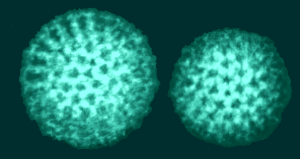
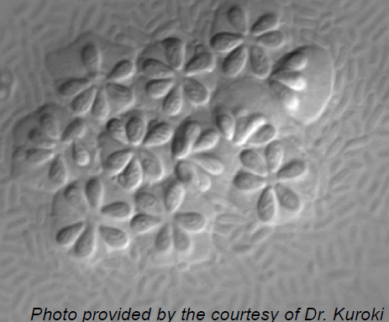
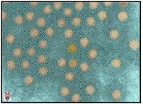
미생물학적 식중독
세균성(18종)
살모넬라
비브리오 불니피쿠스
바이러스성(7종)
노로바이러스
원충성(5종)
이질아메바
작은와포자충
황색포상구균
장염비브리오
콜레라
리스테리아 모노사이토제너스
병원성대장균(5종)
바실러스 세레우스
쉬겔라
여시니아 엔테로콜리티카
캠필로박터 제주니/콜리
클로스트리디움 퍼프리젠스
클로스트리디움 보툴리늄
A, E형 간염바이러스
로타바이러스
아스트로바이러스
장관아데노바이러스
사포바이러스
람블편모충
원포자충
쿠도아

Slide 7
화학물질 식중독
자연독
동물성(복어독, 시가테라독 등)
식물성(감자독, 원추리, 여로 등)
화학적
고의 또는 오용으로 첨가되는 유해물질(식품첨가물)
본의 아니게 잔류, 혼입되는 유해물질(잔류농약, 유해성 금속화합물)
곰팡이독소(아플라톡신, 맥각독, 황변미독, 파튤린, 오클라톡신 등)
기타물질에 의한 중독(메탄올 등)
조리기구, 포장에 의한 중독(녹청(구리), 납, 비소 등)

Slide 8
2. 사회복지시설 식중독 현황

Slide 9
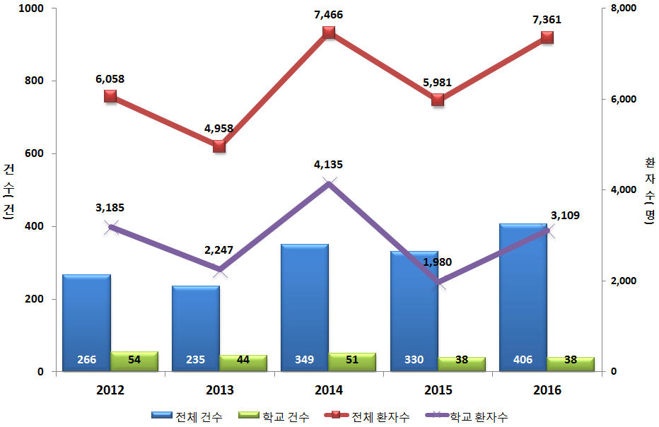

최근 5년간 주요 식중독 발생 현황
    식중독 발생 건수 및 환자수는 매년 증가와 감소를 반복
    ☞ 식중독 환자가 증가한 경우는 대형 학교 식중독 발생이 원인
<5년간(’12~16년) 식중독 발생 현황>

Slide 10
최근 5년간 사회복지시설 식중독 발생 현황
    최근 5년간 사회복지시설 식중독은 총 36건, 629명 발생
    ☞ 50인 이상의 집단급식소가 설치된 유치원, 어린이집, 사회복지시설에서 많이 발생
환자수(명)
건수(건)
13건
11건
5건
2건
2건
3건
<5년간(’12~16년) 사회복지시설 식중독 발생 현황>

Slide 11
최근 5년간 사회복지시설 주요 식중독 원인
    노로바이러스 > 병원성대장균 > 퍼프린젠스 순으로 식중독 발생이 나타남
    ☞ 노로바이러스는 소량(10개)으로도 감염될 수 있어 집단생활을 하며 면역력이 낮은 유치원,
    어린이집, 사회복지시설의 영유아 및 장년층에게 쉽게 감염될 수 있음
    ☞ 따라서 노로바이러스에 의한 식중독(감염)이 많이 발생
건수(건)
환자수(명)
26건
4건
3건
<5년간(’12~16년) 사회복지시설 식중독 발생 원인>

Slide 12
3. 계절별 식중독 발생 원인 및 예방법

Slide 13
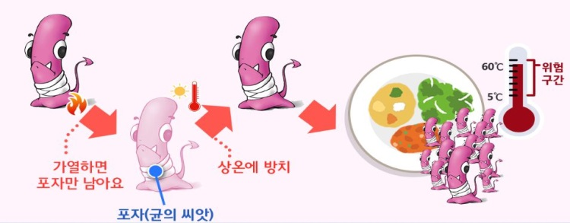
봄·가을철 주요 식중독 원인
”
날씨가 따듯해지는 봄·가을 식중독 주요 원인 퍼프린젠스
“
☞ 퍼프린젠스균은 가열해도 포자가 살아남아 상온에 방치하면
다시 증식하며, 퍼프린젠스에 오염된 음식을 섭취한 경우
소장에서 증식하여 포자를 형성하며 독소를 생산해 식중독 발생
클로스트리디움 퍼프린젠스란?
발생 사례
    가열 조리된 음식을 그냥 놔두면 생기는 식중독균
    퍼프린젠스 식중독에 걸리면 열은 나지 않고 묽은설사, 구토 등을 일으킴
    고기(돼지고기, 닭고기 등), 육류가공품, 기름에 튀긴 식품(돈까스 등)이나 큰 그릇에서 조리된 스프, 국, 카레에 잘생김
    집단급식소에서 대량으로 조리된 식품에 잘 생기므로 식중독 환자가 단시간에 집중적으로 발생
    경기도내 대학 체육대회 배달된 도시락을 먹고 119명의 퍼프린젠스 환자 발생(’15년 5월)
    ☞ 1,000개의 도시락을 제조하기 위해 대량으로 음식을 조리한 후 10시간 동안 상온에 방치
13

Slide 14

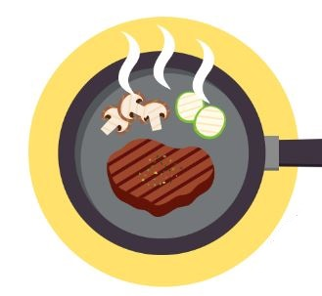
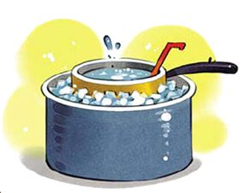
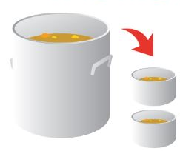
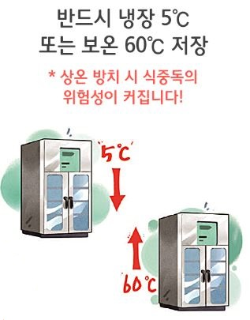
퍼프린젠스 식중독 예방법
조리된 음식을
바로 식혀 보관
음식물은 조금씩
덜어서 보관
반드시 냉장 5℃ 또는 보온 60 5℃ 보관
신선한 재료로 조금씩 신속하게 조리 후 섭취
14

Slide 15
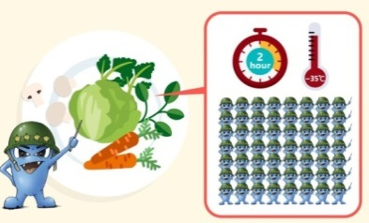
여름철 주요 식중독 원인
16년 여름철 식중독 주요 원인 병원성대장균
“
”
30~35℃ 1~2시간
식중독을 일으킬수 있는
백만마리까지 증식
☞
1개의 병원성대장균
20~25℃ 4시간
’16년 여름 발생 사례
병원성대장균 이란?
    (사 례)18개 집단급식소/2,073명 식중독 발생
    (균 유입) 오염된 토양, 용수로부터 병원성대장균이 채소 표면에 묻어 있다가 소독 및 세척 부주의 또는 상온에 방치하여 균 증식
    (증 식) 여름철 조리실 온도가 50 ℃ 까지 상승, 비가열 식재료에서 세균 증식 촉진
    (원인식품) 가열 조리하지 않은 채소(오이부추무침, 겉절이, 채소무침 등)로 제공되어 식중독 발생
    여름철 주요 식중독 원인균
    생채소, 생고기 또는 완전히 조리되지 않은 식품이 원인
    병원성대장균 식중독에 걸리면 묽은설사, 복통, 구토, 탈수 등을 일으킴
15

Slide 16




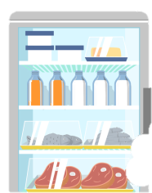
병원성대장균 식중독 예방법
예방법 하나
예방법 둘
예방법 셋
    식재료는 깨끗이 씻어서 바로 조리
    아니면 냉장보관하기!
    ☞ 폭염시 생채소 제공을 지양하고 가급적 가열 조리된 음식위주 제공
    음식물은 완전히 익혀먹기
    고기의 중심부 온도가 75℃
    1분 이상 가열하기
16

Slide 17


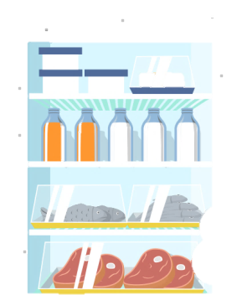
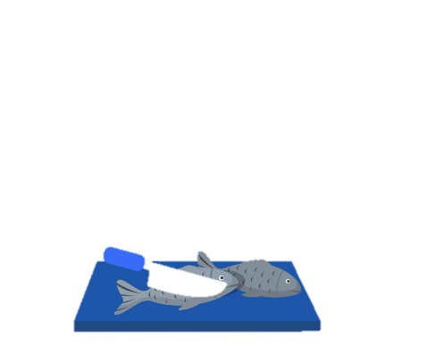
병원성대장균 식중독 예방법
예방법 넷
예방법 다섯
예방법 여섯
    조리 및 식사전 30초 이상 손씻기 등 개인 위생관리 철저
    생고기와 조리된 음식을 구분하여 보관
    위생적인 조리기구 관리로 2차 오염 방지
    * 칼, 도마 구분 사용
    * 사용 후 세척, 열탕처리
17

Slide 18

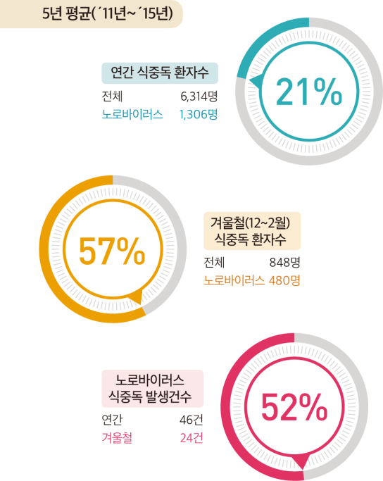
겨울철 주요 식중독(감염) 원인
16년 겨울철 식중독 주요 원인 노로바이러스
“
”
☞ 면역력이 취약하고 손씻기 등 개인 위생관리가 힘든 어린이집, 초등학교 및 사회복지지설에서 주로 발생
최근 5년 겨울철 평균 24건/480명 발생하였으나 ’16년 겨울 급증(2달간 31건/745명 발생)
노로바이러스 란?
평균 발생현황
최근 발생현황
고교 37명
어린이집
174명
초교
228명
    낮은 온도(-20℃)에도 오래 생존
    소량(10개)으로 발병 가능
    구토물, 분변 1g당 1억개의 노로바이러스 존재
    구토물로 오염된 손으로 만진 문고리 등으로 오염
유치원
174명
    단체생활을 하는 영유아 등 학교에서 노로바이러스 의심환자 발생 급증
    (‘16.11.1~12.31기준/31건, 745명)
18

Slide 19

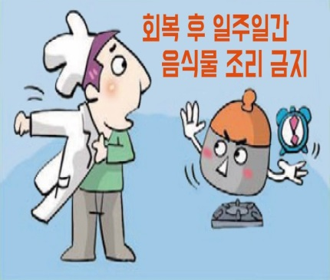
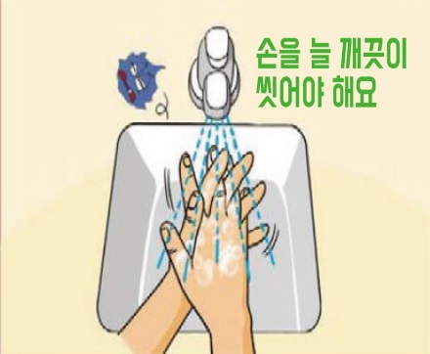
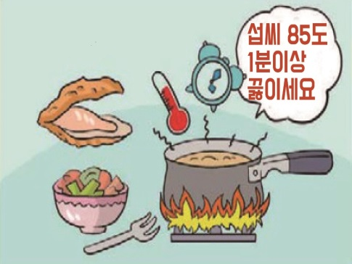
노로바이러스 감염 예방법
비누를 사용하여
30초 이상 손씻기
지하수, 굴·파래 등
어패류에 의해
감염될 수 있으니
85℃ 1분이상 가열
식중독 의심 증세가
있는 경우 음식물 조리작업 참여 금지
노로바이러스는
회복 후 7일간 분변으로 계속 배출하므로
음식물 조리 금지
19

Slide 20

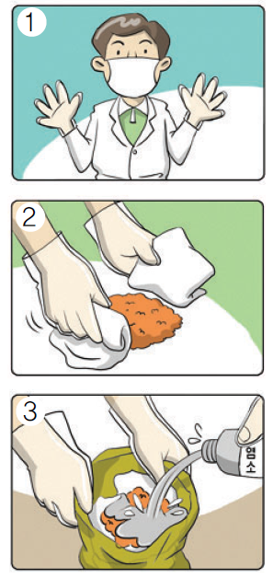
노로바이러스 감염 예방을 위한 토사물 처리방법 1
최근 학교 등에서 발생한 노로바이러스 감염은 토사물에 의한 감염이 원인으로 추정
반드시 장갑과 에이프런을 착용하세요
토사물은 천이나 종이를 이용해서
바깥에서 안쪽 방향으로 닦아야 해요.
사용한 천이나 종이는 비닐 봉투에 넣고
1000~5000ppm 염소소독액을 부어
소독하세요.
20

Slide 21
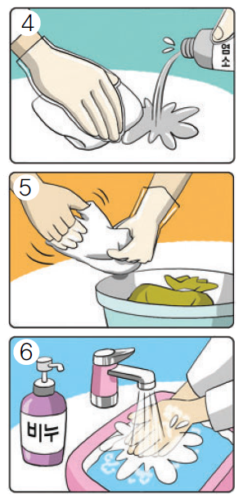
노로바이러스 감염 예방을 위한 토사물 처리방법 2
토사물이 있던 자리를 염소소독액 1000~5000ppm을 적신 천 등으로 덮어 소독액이 바닥에 스며들게 하세요.
장갑을 벗어 통에 담고 마찬가지 같은 방법으로
염소소독액으로 처리한 다음
손을 깨끗이 씻어내세요.
21

Slide 22
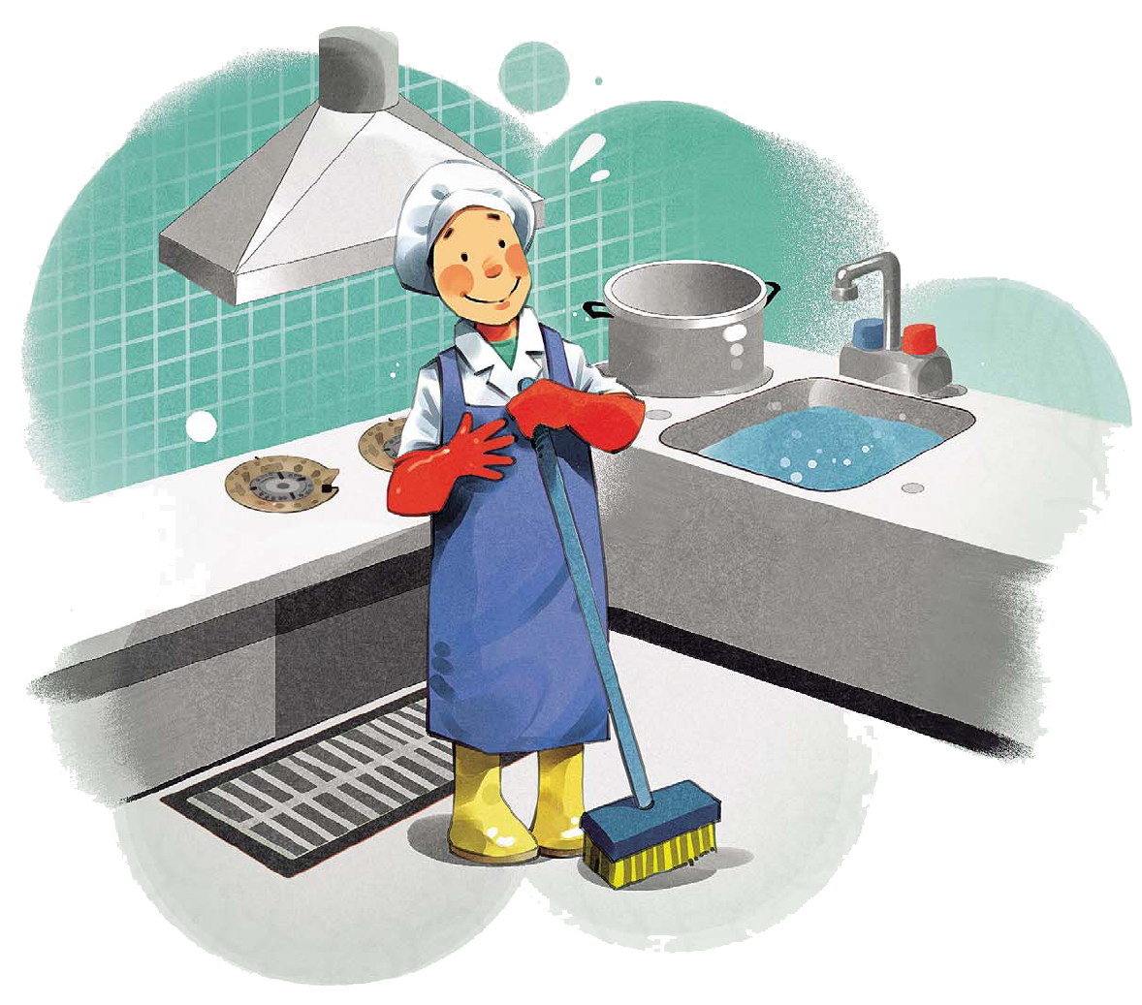
4. 주방 위생관리
<위생관리 체크리스트>

Slide 23
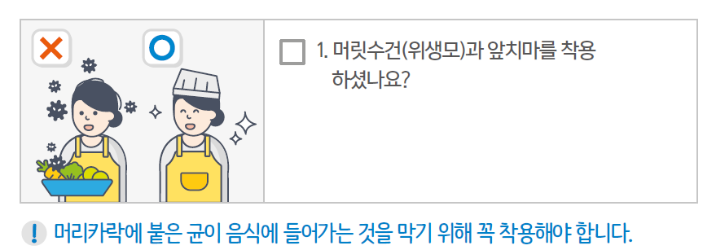
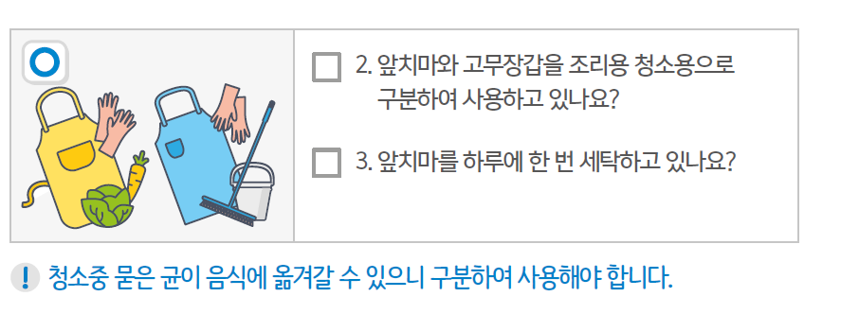
1) 개인위생

Slide 24
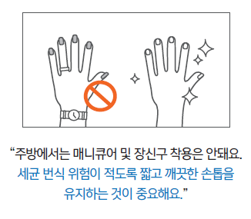
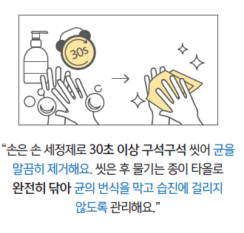
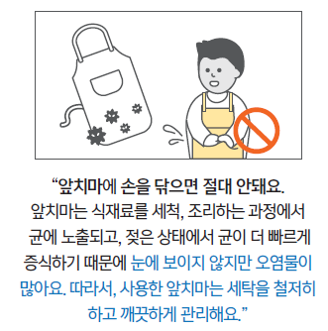
1) 개인위생

Slide 25
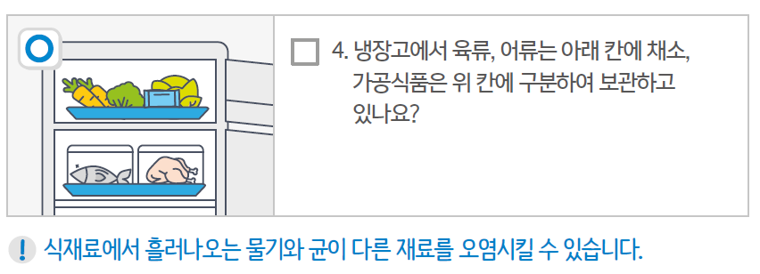
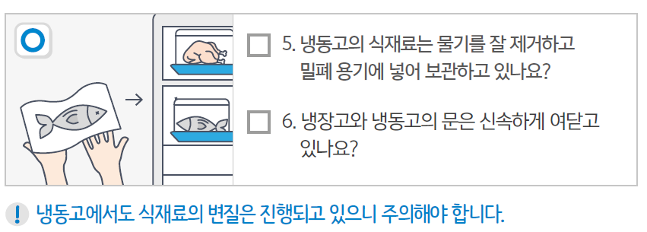
2) 음식보관

Slide 26
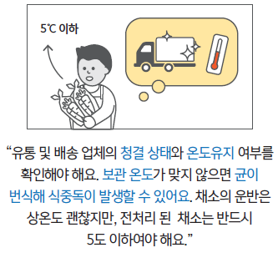
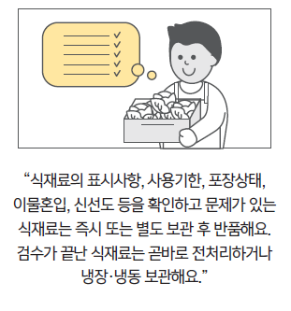
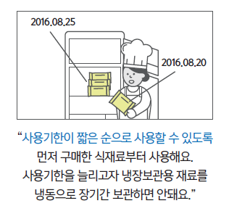
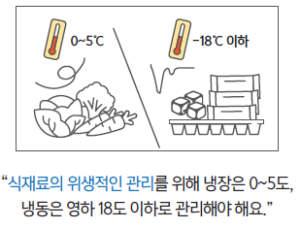
2) 음식보관

Slide 27
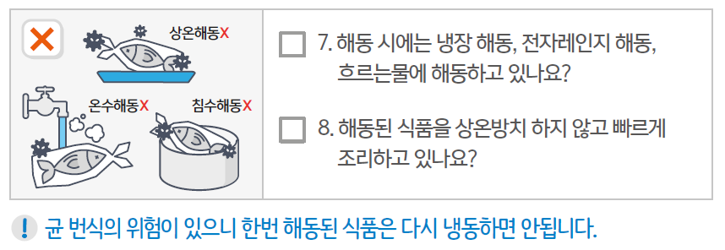
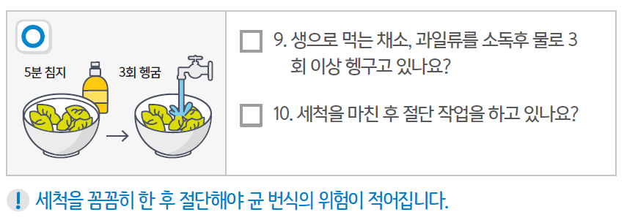
3) 식재료 전처리

Slide 28
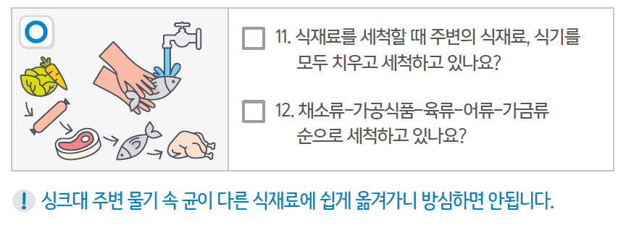
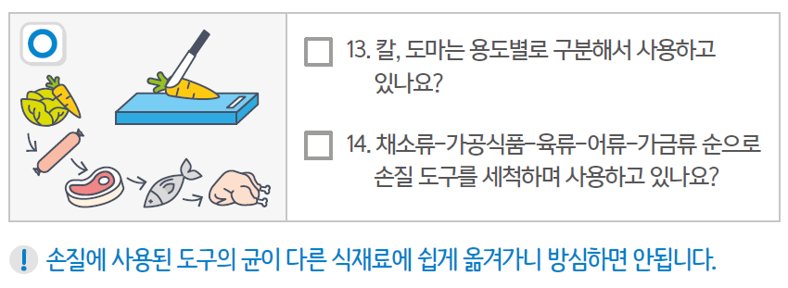
3) 식재료 전처리

Slide 29
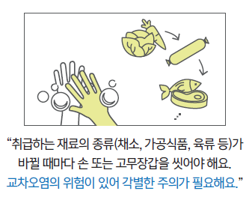
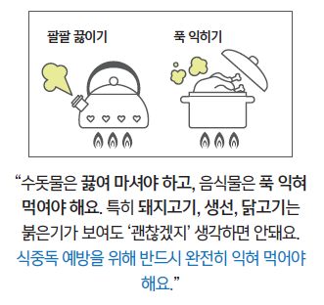
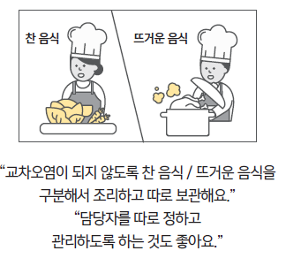
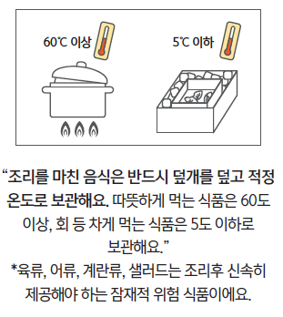
3) 식재료 전처리

Slide 30
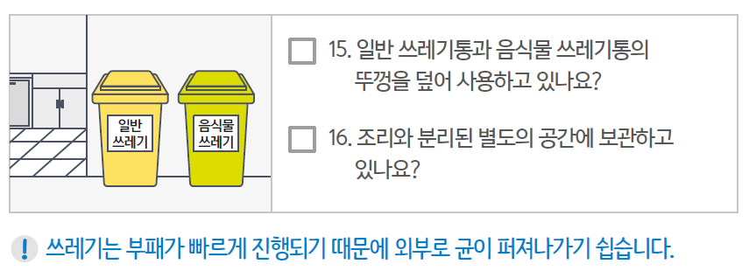
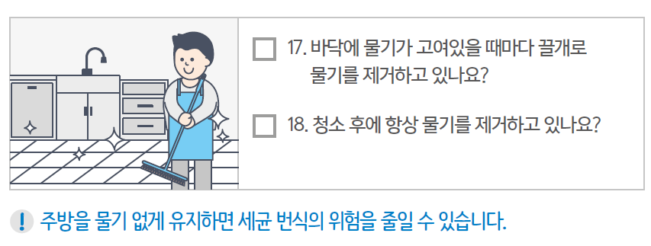
4) 조리 후 정리

Slide 31
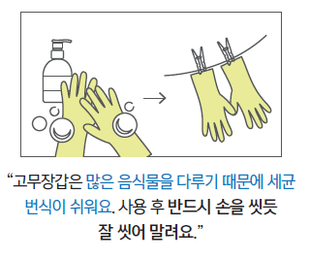
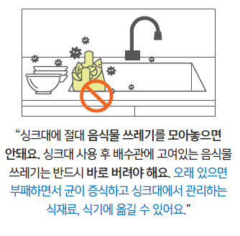
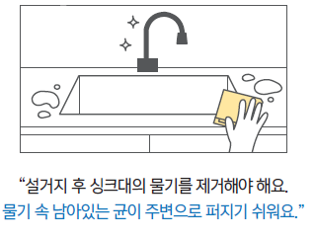
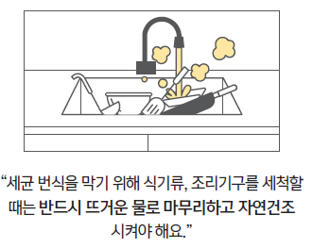
4) 조리 후 정리

Slide 32
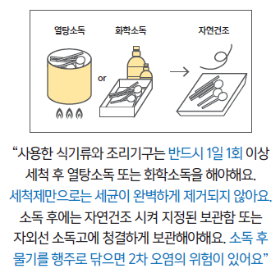
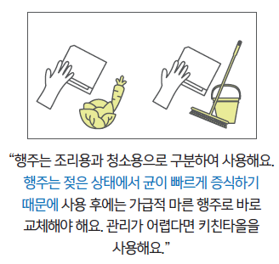
4) 조리 후 정리

Slide 33
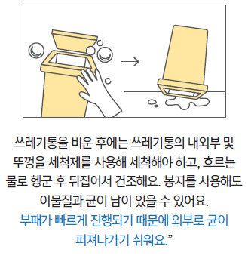
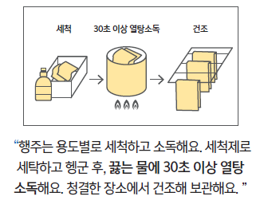
4) 조리 후 정리

Slide 34
급식안전을 책임지는 사람
바로 우리입니다.
감사합니다.

